Slide 1
百济神州公司介绍
2025年3月
免责声明：此材料目的仅在于向公众介绍百济神州的创立初心和愿景、发展历程及研发实力，非广告用途，不应被视为对任何药物的商业推广或对诊疗方案的推荐，亦不能代替医疗卫生专业人士的意见，如有任何问题请向医疗卫生专业人士咨询。

Slide 2
披露声明
本演示文稿中及对其口头介绍的某些陈述（在本演示文稿日期可独立验证的事实陈述除外）可能包含前瞻性声明。此类前瞻性陈述的示例包括关于肿瘤学市场及相关行业的预期规模；百济神州的未来收入和增长；百济神州的研究、药物发现、临床前和早期临床项目和计划的声明；百济神州候选产品的近期临床数据及其产品的批准；晚期临床试验的实施和预期数据的解读；其他计划的商业化产品发布；以及百济神州产品和候选药物的临床开发、药政里程碑和商业化的进展和预期，以及百济神州生产基地的未来产能和生产能力。由于各种重要因素的影响，实际结果可能与前瞻性声明存在重大差异。这些因素包括了以下事项的风险：百济神州证明其候选药物优效性和安全性的能力；候选药物的临床结果可能不支持进一步开发或上市审批；药政部门的行动可能会影响到临床试验的启动、时间安排和进展以及药物上市审批；百济神州的上市药物及候选药物（如能获批）获得商业成功的能力；百济神州获得和维护对其药物和技术的知识产权保护的能力；百济神州依赖第三方进行药物开发、生产和其他服务的情况；百济神州取得监管审批和商业化医药产品的有限经验，及其获得进一 步的营运资金以完成候选药物开发和实现并保持盈利的能力；百济神州在最近向美国证券交易委员会（SEC）递交的季度报告中的“风险因素”章节里更全面讨论的各类风险；以及百济神州向SEC期后呈报中关于潜在风险、不确定性以及其他重要因素的讨论。本演示文稿中的所有信息仅及于演讲发表之日，除非法律要求，百济神州并无责任更新该等信息。
本演示文稿中与百济神州试验用候选药物相关的部分临床数据来自临床前研究或早期的单臂临床试验。在演示这些与其他研究药物或已上市药品相关的数据时，演讲和讨论并非基于百济神州的试验用候选药物与其他产品之间的头对头试验，试验方案中预先规定的情况例外。百济神州仍在进行临床前研究和临床试验，随着额外的患者入组和评价，百济神州试验用候选药物的数据可能会发生变化。
本演示文稿及对其口头介绍包含第三方研究的数据和信息，以及公司内部对此类数据和信息的分析。百济神州尚未单独核实从这些来源获得的数据和信息。同样来源获得的前瞻性信息受上述相同条件的约束。
所有商标、标志和品牌名称均归其各自所有者所有。
本文件为中文译本，仅供参阅。

Slide 3
除特殊标注外，本文档所有数据均截至2025年2月27日
本文档目的仅在于向公众介绍百济神州的创立初心和愿景、发展历程及研发实力，非广告用途，不应被视为对任何药物的商业推广或对诊疗方案的推荐，亦不能代替医疗卫生专业人士的意见，如有任何问题请向医疗卫生专业人士咨询。
本文档每季度更新，传播部会分别在3、5、8和11月的30日前将最新版本上传至Beep与企业微信平台，请根据您的目标受众和使用场景按需制定您的幻灯片。

Slide 4
目录内容
01. 关于百济神州
04. 我们的生产运营
02. 我们的科学与管线
05. 我们的全球合作
03. 我们的商业化表现

Slide 5
关于 百济神州

Slide 6
Cancer Has No Borders.
百 创 新 药，济 世 惠 民
Neither Do We.

Slide 7
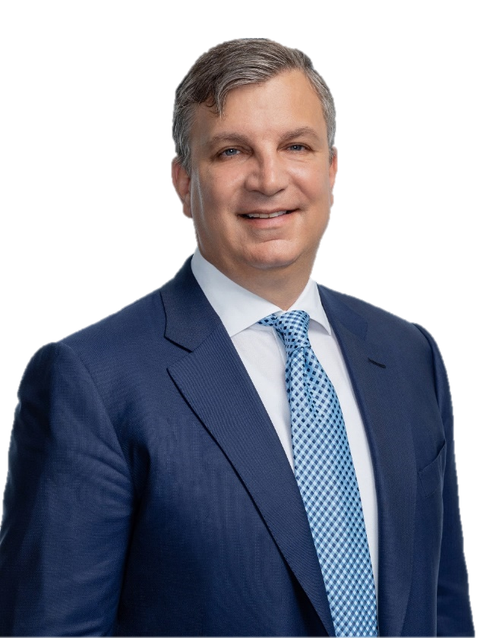
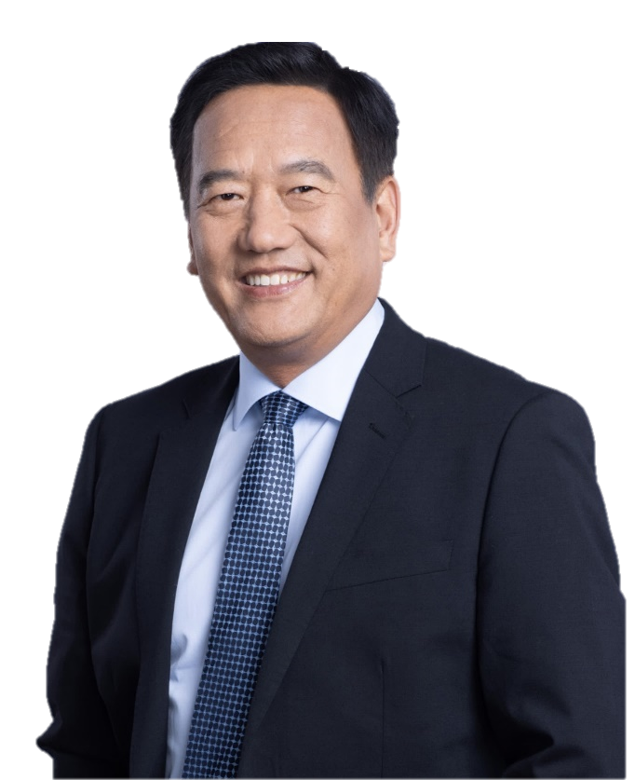
我们正在以全新模式引领生物医药产业的变革
百济神州由一位富有远见的企业家和一位杰出的科学家联合创立，通过广纳全球杰出人才，整合优势资源，力求让全世界的癌症患者无论身在何处，都能够因此获益。
如今，我们正在致力于推动行业模式的转变，尽所能为更多全球受到癌症和危及生命疾病影响的患者提供高品质的创新药物。
这是百济神州的全球使命。
欧雷强（John V. Oyler）
联合创始人、董事长兼首席执行官
王晓东 博士 联合创始人兼科学顾问委员会主席

Slide 8
公司简介
百济神州成立于2010年，是一家全球肿瘤治疗创新公司。作为创新药全球化领导者，我们自创立以来，秉承“百创新药 济世惠民”的愿景，立志成为医药生态圈的变革者，以国际化的发展理念，引领生物医药行业模式的转型，力求为全世界的癌症患者带来可及与可负担的创新药物。
百济神州积极致力于为患者和社会带来深远影响。为此，我们率先建立起创新的全球运营模式，构建了强大的差异化科研能力、广泛的临床开发布局、规模化的自主生产能力，以及基于科学的多元商业化策略。随着全球业务的发展，我们已经在六大洲打造了一支超过11,000人的团队。目前，百济神州在美国纳斯达克、香港联交所和上交所科创板三地上市。

Slide 9
我们践行的企业文化
愿 景
价值观
致力于成为生物科技产业的变革者，为全世界的癌症患者提供有效、可及且可负担的好药。
患者为先
为世界各地的患者带来更可负担的药物
推动全球健康水平持续改善
锐意创新
挑战现状，推动科学进步，让不可能成为可能
想他人所不敢想，并竭尽全力去实现
使 命
追求卓越
为世界带来深远影响
保持敏捷和紧迫感，紧跟前沿科学，将最好的治疗带给患者
建立新一代的生物制药公司，以我们的勇气，不断创新，挑战现状，让高质量的治疗方案惠及全球数十亿人。
无界协作
打造卓越、平等的团队协作
尊重个体差异

Slide 10
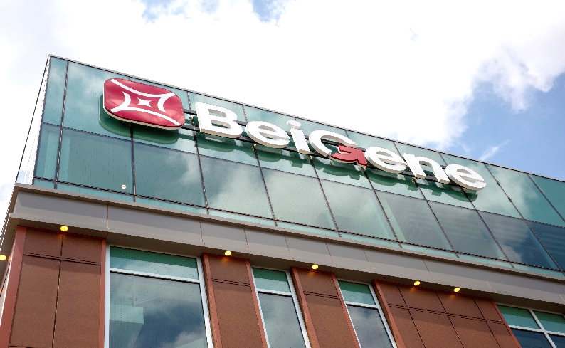
百济神州已迈入全球发展关键期
38亿美元
2024年全年总收入
55%
2024总收入 vs 2023 总收入
26亿美元
2024年，百悦泽®全年全球销售额
兼具速度和成本优势
独特的全球开发运营模式
（“快速概念验证”）
24,000+*
例患者入组150+项
在全球45个国家和地区开展的临床研究⁺
全球人才
11,000+
在血液肿瘤领域，凭借3款核心药物持续提升影响力
实体瘤从免疫肿瘤拓展为聚焦疾病类型的多元化管线
多个新分子实体将在未来1-2年内获得“概念验证”数据读出
*includes IITs
+includes countries and regions in which trials are planned to enroll
^includes Research and Development assets

Slide 11
11,000+全球员工 覆盖 6 大洲
38亿美元
2024年全年总收入
4,000+ 全球商业化团队
15款 商业化产品
成立于2010年
1,100+
肿瘤临床研究团队
~3,700
全球研发团队
（包括内部临床运营及开发）
3大自主生产基地
中国广州、苏州和美国新泽西州
数 据
一 览
40+ 关键性或潜在
注册可用临床试验
2024年共推进13个NME*
进入临床开发阶段
核心药物
百悦泽®和百泽安®
百济神州
数据截至2025年2月27日
*NME=新分子实体

Slide 12
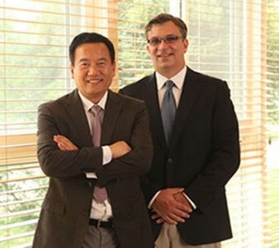
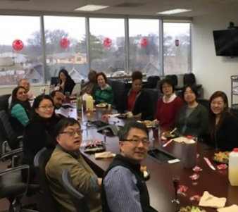
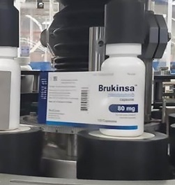
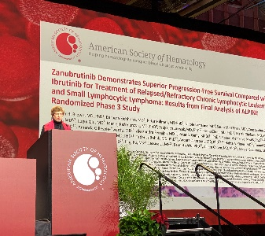
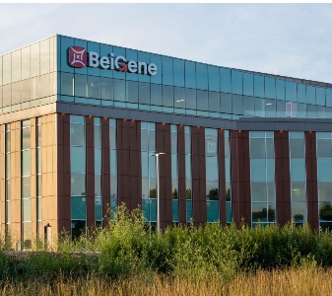
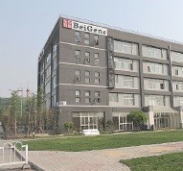
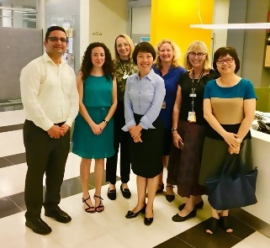
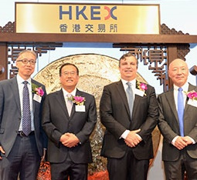
我们的重要发展历程
2010
2012
2016
2019
2022
2024
百济神州成立
PD-1 和 BTK
药物发现正式立项
在美国纳斯达克上市
BRUKINSA® 在美国正式获批
百泽安®在中国正式获批
ALPINE头对头研究终期分析数据结果显示泽布替尼对比伊布替尼展现出ORR和PFS双重优效性*
位于美国新泽西州霍普维尔的旗舰级生产和临床研发中心正式启用
2011
2014
2018
2020
2021
2023
北京研发中心建立
帕米帕利和泽布替尼
启动临床试验
在香港联交所上市
百悦泽®在中国正式获批
在上交所科创板上市
生物岛创新中心正式启用
百汇泽®在中国获批上市
苏州小分子创新药物产业化基地正式启用
TEVIMBRA®在欧盟获批上市
来源：Brown JR, Eichhorst B, Hillmen P, et al. Zanubrutinib or ibrutinib in relapsed or refractory chronic lymphocytic leukemia. N Engl J Med. 2023;388(4):319-332.; Jennifer R. Brown, et al. Extended Follow-up of ALPINE Randomized Phase 3 Study. Confirms Sustained Superior Progression-Free Survival of Zanubrutinib Versus Ibrutinib for Treatment of Relapsed/Refractory Chronic Lymphocytic Leukemia and Small Lymphocytic Lymphoma (R/RCLL/SLL).2023 ASH. Oral 202

Slide 13
我们的 科学与管线
Notes:
下一波创新浪潮助力临床管线升级

Slide 14
广泛的研发管线，力争满足患者对创新药物的需求
在血液肿瘤和实体瘤领域持续强化优势，并进一步将研究领域扩展至免疫与炎症
我们产品管线已覆盖全球80%*的癌症种类
非霍奇金淋巴瘤
霍奇金淋巴瘤
血液肿瘤
实体肿瘤
乳腺癌
头颈癌
多边性胶质母细胞瘤
肝癌
非小细胞肺癌
胆管癌
小细胞肺癌
食管鳞状细胞癌
卵巢癌
免疫与炎症
胃癌
宫颈癌
膀胱癌
结直肠癌
前列腺癌
肉瘤
白血病
黑色素瘤
Notes:
Source: https://acsjournals.onlinelibrary.wiley.com/doi/10.3322/caac.21660
BeiGene’s priority is to develop best in class and first in class medicines in oncology, and to expand into new categories
Hematology and Oncology: B-cell malignancy, AML/MDS
Solid Tumor: Lung cancer, gastrointestinal cancers
Immunology & Inflammation: Portfolio expansion to non-oncology field, opportunistic approach
Immunology-Oncology (I/O): Robust I/O pipeline as a powerful pan-tumor strategy; centering around PD-1 to develop diverse combination therapies

Slide 15
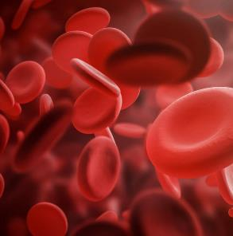
在血液肿瘤领域已打造出色的产品组合
BTK
抑制剂
BCL2
抑制剂
BTK
CDAC
百悦泽®（泽布替尼）
Sonrotoclax
BGB-16673
已在ALPINE头对头试验中展现出优效性的BTKi^{1,2}
获批适应症最广的BTK抑制剂³
具有差异化的有效性和安全性
1,800+患者入组
处于关键性临床阶段
联合百悦泽®作为固定疗程方案用于CLL患者一线治疗的3期CELESTIAL试验正在开展后期阶段临床试验，该试验已完成入组。
独特的、不受突变状态限制的作用机制，具有临床意义的有效性和良好的安全性数据
500+ 患者入组
全球临床进展最快的BTK降解剂。
获美国FDA授予“快速通道资格”认定⁵。
1: Brown JR, Eichhorst B, Hillmen P, et al. Zanubrutinib or ibrutinib in relapsed or refractory chronic lymphocytic leukemia. N Engl J Med. 2023;388(4):319-332.; 2. Brown et al. Extended Follow-up of ALPINE Randomized Phase 3 Study Confirms Sustained Superior Progression-Free Survival of Zanubrutinib Vs. Ibrutinib for Treatment of R/R CLL/SLL. ASH 2023；3. 泽布替尼已经在全球获批5项适应症；4. 获美国FDA孤儿药资格认定，用于治疗多发性骨髓瘤（MM）、华氏巨球蛋白血症（WM）、急性髓系白血病（AML）和套细胞淋巴瘤（MCL）；5. 获美国FDA快速通道资格认定，用于治疗用于治疗R/R MCL.和R/R CLL/SLL。
数据截至2025年2月27日；

Slide 16
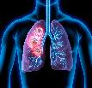
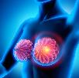
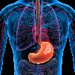
逐步强化实体瘤领域差异化优势，改善患者治疗效果
聚焦三大癌症种类
肺癌
乳腺癌及妇科癌症
消化道肿瘤
与多个免疫疗法和靶向分子联合用药​
内皮细胞
细胞毒性T细胞
骨髓源性抑制细胞
NK细胞
Treg细胞
树突状细胞
PD-1
替雷利珠单抗

Slide 17
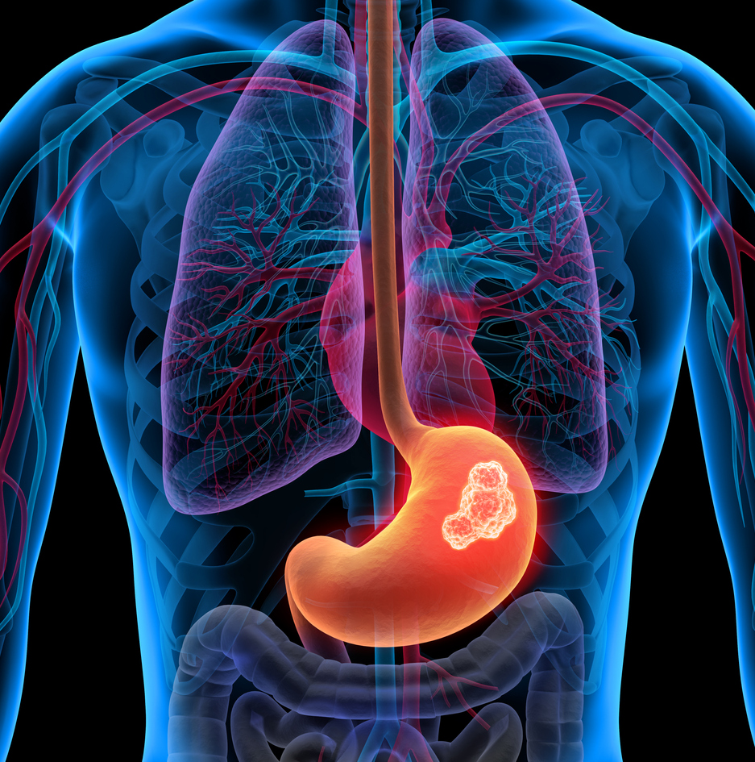
布局重点肿瘤类型，多样化的分子类型和作用机制
肺
乳腺/妇科
胃肠道
泛肿瘤
泛KRAS抑制剂
CDK4抑制剂
泛KRAS抑制剂
DGKζ抑制剂
MTA 协同 PRMT5抑制剂
CDK2抑制剂
MTA 协同 PRMT5抑制剂
HPK1抑制剂
MAT2A抑制剂
第二代BCL2抑制剂
MAT2A抑制剂
SMAC模拟物
CEA ADC
KAT6A/B*
FGFR2b ADC
CCR8
B7H3 ADC
B7H4 ADC
CEA ADC
IL-15前体药物
EGFR CDAC
Claudin6 x CD3
GPC3 x 4-1BB
EGFR x MET三抗
MUC1 x CD16A
小分子
蛋白降解剂
双/三特异性抗体
单克隆抗体
抗体偶联药物
细胞因子疗法
百济神州拥有CDK2（昂胜医药合作项目）、B7H4 ADC（映恩生物合作项目）和 MAT2A （石药集团中奇制药技术有限公司）全球权利；* 暂未进入临床开发阶段

Slide 18
临床试验覆盖
45+
通过挑战现状，将科学转化为更高的可及性和可负担性
完全自主实现更快的试验入组
快速、高质量地推进临床PoC
国家和地区
速度优势
24,000+
入组受试者参与
与行业相比，临床成本显著降低
150+
成本优势
临床研究
来源: Clarivate CMR pharmaceutical clinical factbook 2023；Cowen Equity Research 2021 和百济神州内部数据统计

Slide 19
丰富深厚的全球临床开发管线
更新日期：2025年2月27日
1期
2期
3期
注册阶段
Sonrotoclax |  |  |  | BCL2抑制剂
 | 101 B细胞恶性肿瘤
 | 102 B细胞恶性肿瘤
 | 103 AML/MDS
 | 105 MM t（11;14）
 | 108 剂量递增
BGB-43395 |  |  |  | CDK4抑制剂
 | 101/102 BC & 实体瘤
BGB-53038 |  |  |  | 泛KRAS抑制剂
 | 101 实体瘤
BG-C9074¹ |  |  |  | B7H4 ADC
 | 101 实体瘤
BG-60366 |  |  |  | EGFR CDAC
 | 101 实体瘤
BG-58067 |  | MTA协同PRMT5抑制剂 |  | SMAC mimetic
 | 101 实体瘤
BG-89894² |  |  |  | MAT2A抑制剂
 | 101 实体瘤
BGB-45035 |  | IRAK4 CDAC | IRAK4 CDAC | SMAC mimetic
 | 101 免疫&炎症
BG-68501³ |  |  |  | CDK2抑制剂
 | 101 BC & 实体瘤
BG-C354 |  |  |  | B7H3 ADC
 | 101 实体瘤
BG-C477 |  |  |  | CEA ADC
 | 101 实体瘤
BG-C137 |  |  | FGFR2b ADC | FGFR2b ADC
 | 101 实体瘤
BG-T187 |  | EGFR x MET TsAb | EGFR x MET 三抗 | EGFR x MET TsAb
 | 101 实体瘤
BGB-16673 |  | BTK CDAC
 | 101 B细胞恶性肿瘤
 | 102 B细胞恶性肿瘤
 | 104 B细胞恶性肿瘤
BGB-21447 |  | 第二代BCL2抑制剂
 | 101 B细胞恶性肿瘤
 | 102 转移性乳腺癌
Xaluritamig⁴ |  | STEAP1 x CD3 XmAb® |  | Anti STEAP1 x CD3
 | 20180146 mCRPC
BGB-R046 |  |  |  | IL-15前体药物
 | 101 实体瘤
BGB-B2033 |  | GPC3 x 4-1BB 双抗 |  | GPC3 x 4-1BB
 | 101 实体瘤
BGB-B3227 |  | MUC1 x CD16A 双抗 | MUC1 x CD16A
 | 101 实体瘤
BGB-15025 |  |  | HPK1抑制剂 | HPK1 (1G)
 | 101 实体瘤
BGB-26808 |  |  | HPK1抑制剂 | HPK1 (1G)
 | 101 实体瘤
BGB-30813 |  |  | HPK1 (1G) | DGKζ抑制剂
 | 101 实体瘤
BGB-A3055 |  |  | HPK1 (1G) | CCR8 单抗
 | 101 实体瘤
BGB-24714 |  | SMAC mimetic | SMAC类似物
 | 101 实体瘤
替雷利珠单抗 |  |  | PD1 单抗
 | 103 皮下给药
BGB-B455 |  | CLDN6 x CD3 双抗 | SMAC mimetic | CLDN6 x CD3 BsAb
 | 101实体瘤†
泽布替尼 |  |  |  | BTK抑制剂
 | 215 B细胞恶性肿瘤
 | 218 CD79B R/R DLBCL
BGB-16673 |  |  | BTK CDAC
 | 101 R/R CLL
 | 102 R/R CLL
Sonrotoclax |  |  | BCL2抑制剂
 | 201 R/R MCL
 | 202 R/R CLL
 | 203 R/R WM
 | 204 TN CLL/SLL
贝林妥欧单抗⁴ | BTK Inhibitor | CD3 x CD19 双特异性T细胞接合器 | CD3 x CD19 BsAb
 | 20190359 儿科R/R BP-ALL
LBL-007⁵ |  |  |  | LAG3 单抗
 | 201 MSS-CRC
 | 202 1L ESCC
BGB-A445 | anti-OX40 |  | OX40 单抗
 | 201 黑色素瘤、UC
伞式研究 | anti-OX40 |  |  | IO 联合用药
 | LC-201 1L NSCLC
 | LC-202 新辅助NSCLC
 | HNSCC-201 1L HNSCC
Tarlatamab⁴ | BTK Inhibitor | DLL3 x CD3 双特异性T细胞接合器
 | 20230273 3L SCLC
泽布替尼 |  |  | BTK抑制剂
 | 306 TN MCL
 | 308 R/R MZL, R/R FL
 | 309 pMN
Sonrotoclax |  |  | BCL2抑制剂
 | 301 TN CLL
 | 302 R/R MCL†
替雷利珠单抗 |  |  | PD1 单抗
 | 310 1L UBC
 | 314 R/R cHL
帕米帕利 |  |  | PARP抑制剂
 | 302 2L MTx gBRCAm PSOC
欧司珀利单抗 |  |  | TIGIT 单抗
 | 302 1L NSCLC PDL1高表达
泽尼达妥单抗⁶ | BTK Inhibitor |  | HER2 双抗
 | 301 1L HER2+ GEA
Tarlatamab⁴ | BTK Inhibitor | DLL3 x CD3 双特异性T细胞接合器 | DLL3 x CD 双特异性T细胞接合器
 | 20210004 2L SCLC
 | 20200041 1L ES-SCLC
 | 20230016 LS-SCLC
泽布替尼 | BTK Inhibitor | BTK抑制剂
 | 114 片剂 （US, EU和其他）
替雷利珠单抗 | BTK Inhibitor | PD1 单抗
 | 312 1L ES-SCLC （EU）
 | 315 新辅助/辅助 NSCLC （EU）
 | 306 1L ESCC （US, JP）
 | 302 2L ESCC （JP）
 | 302 2L ESCC 替代剂量 （US）
 | 309 1L NPC （EU）
泽尼达妥单抗⁶ | BTK Inhibitor | HER2 双抗
 | 203 HER2+ 2L BTC （CN）
血液肿瘤
乳腺癌/妇科癌症
泛肿瘤/其他
肺癌
Updated: 6 January 2025
消化道癌
非肿瘤
“注册阶段”罗列了一部分在主要市场已获受理的申请。 † †试验在ClinicalTrials.gov上列出,但可能未入组受试者。
1.与映恩生物合作。2.与石药集团合作。3.与昂胜医药合作。4.与安进公司合作。5.与维立志博合作。6.与Zymeworks/Jazz合作。

Slide 20
我们的 商业化表现

Slide 21
我们已经建立起大规模的全球商业化能力
全球产品收入
(2021-2024)
多元化的收入构成
单位：百万（美元）
其他
欧洲
中国
美国
2024
产品收入
（按产品类别划分）
总收入
（按地理区域划分）
2023
2022
2021
数据截至2025年2月27日

Slide 22
聚焦肿瘤领域的商业化产品组合
15款已获批商业化产品
BeOneMedicines.com
截至2024年2月27日； *根据与诺华的一家附属公司签订的市场开发协议，百济神州有权在中国广阔市场对诺华五款获批产品泰菲乐®（达拉非尼）、迈吉宁®（曲美替尼）、维全特®（帕唑帕尼）、飞尼妥®（依维莫司）和赞可达®（塞瑞替尼）进行推广和营销。

Slide 23
我们的 生产运营

Slide 24
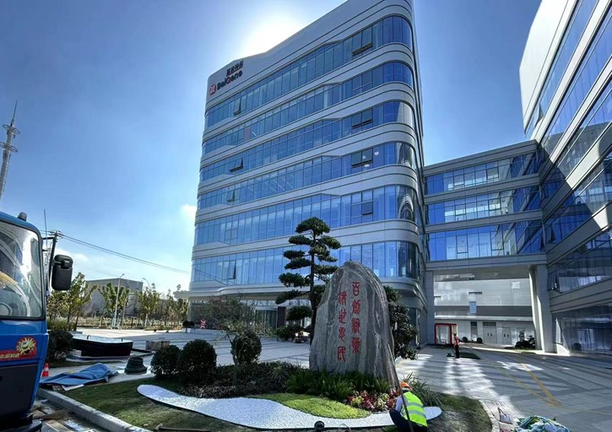
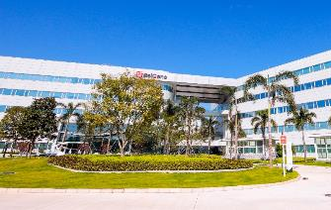
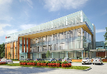
完备的全球生产供应能力，为当下和未来发展提供保障
2024年7月投入运营
涵盖生物制剂生产基地、临床研发中心和药物警戒创新中心
苏州
产业化基地
广州
生物药生产基地
预留约9.3万平方米的可开发地产用于未来的进一步拓展
符合美国、欧盟和中国的cGMP设计标准
商业化规模的小分子药物生产基地
新建小分子创新药物产业化基地已正式启用，产能提升5倍以上
专注于大分子生物药生产
已获批商业化产能达24,000升
已建成产能65,000升
南园区ADC生产设施已正式启用
新泽西州霍普韦尔生产基地及临床研发中心

Slide 25
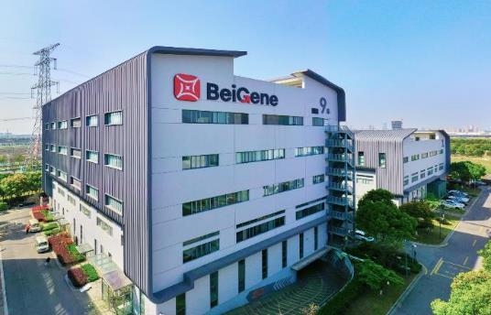
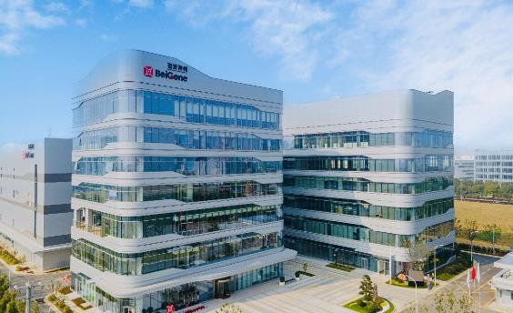
苏州创新产业化基地
百济神州首个产业化基地
2017年 11月
小分子产业化基地落成
2023年11月
创新药物全球产业化基地启用
口服固体制剂，满足临床和商业化需求
符合美国、欧盟和中国的cGMP标准
固体制剂产能：年产量约6亿片/粒
获得对美国市场商业化供货的资格

Slide 26
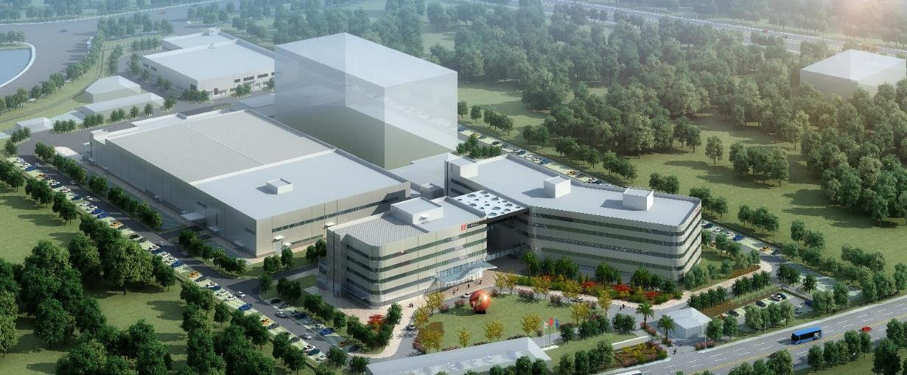
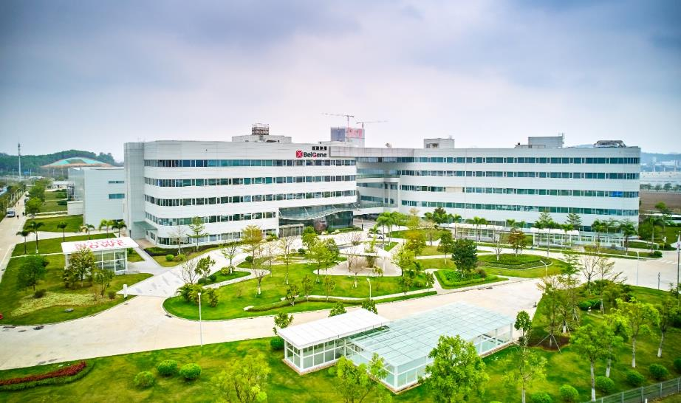
广州生物药生产基地
具备全球领先生产工艺
24,000升
已获批商业化产能
具备生物药与ADC生产能力
2024年4月，ADC园区正式启用，成为公司ADC药物研发和生产的核心基地。
65,000升
已建成产能
158,000平方米
占地面积
智能化工厂
不断引入自动化、无纸化、人工等创新生产工艺和技术，确保产品质量的稳定和生产的可视化与规模化
广州中新知识城

Slide 27
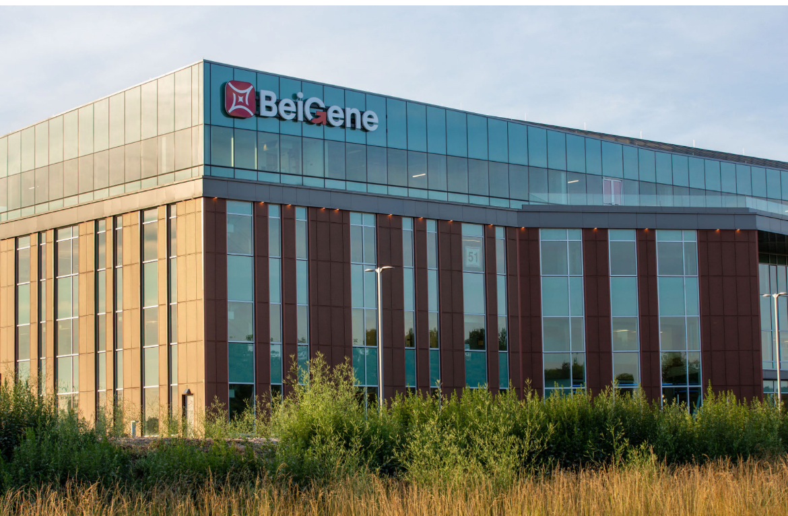
新泽西州霍普韦尔生产基地和临床研发中心
首个海外生产基地及临床研发中心
8,000 升
大分子生物药产能
~17万 平方米
占地面积
~93,000 平方米
预留可开发地产以备进一步扩展
2024年7月正式启用
新泽西州霍普韦尔普林斯顿西部创新园区
Notes:
间距

Slide 28
我们的 全球合作

Slide 29
我们为合作伙伴带来可持续的竞争优势
强大且丰富的
创新研发管线
全面整合的
全球临床开发
以科学为主导、规模化的全球商业化团队
规模化的
自主生产能力

Slide 30
谢谢！
免责声明：此材料目的仅在于向公众介绍百济神州的创立初心和愿景、发展历程及研发实力，非广告用途，不应被视为对任何药物的商业推广或对诊疗方案的推荐，亦不能代替医疗卫生专业人士的意见，如有任何问题请向医疗卫生专业人士咨询。

Slide 31
后 附 附 录
Notes:
可持续发展 – 标黄待讨论，
产品介绍 – 内容

Slide 32
百济神州生物岛创新中心
一个赋能科学家，帮助企业家加速创新的全新生态系统
可容纳500+位科学家和企业家共同进行创新工作
计划引入超过30家初创公司共同为患者服务
11层大楼，建筑面积超过4万平方米
Notes:
在生物岛创新中心，我们希望借助卓越科学、独特且极具竞争力的临床开发能力、全球销售团队以及资金来源，支持并加速高度差异化、前沿的外部创新，从而提供面向未来的变革性药物，满足全球尚未满足的需求。与此同时，生物岛创新中心将通过整合外部资源，为百济神州探索前沿、高风险创新开辟新途径。
生物岛创新中心将促使百济神州成为大湾区的重要参与者，大湾区是一个重要的创新中心，也是中国最大的医疗市场之一。
百济神州以科学为导向，拥有强大的创业文化，我们希望支持并帮助企业家和创新者开展重要的科学研究，为全球各地的患者快速提供可负担的创新好药。

Slide 33
新一代生物医药孵化器
全产业链资源配置和对接
一站式科学支持和研发服务
战略方向设计
关键团队搭建
企业发展规划
业务拓展对接
共建生态环境
资深的科学团队
全面的研发支持
高质量的研发服务
重点难题攻关
灵活的合作模式
|||||||||||||||||||||||||||||||||||||||||||||||||||||||||||||||||||||||||||||||||||||||||||||||||||||||||||||||||||||||||||||||||||||||||||||||||||||||||||||||||||||||||||||||||||||||||||||||||||
加速创新的开放式生态系统
早期投资和后续融资服务
世界一流的场地和设施
种子轮投资
多种参股方式
投后服务管理
广泛的投资人网络
持续融资的支持
先进的研究实验室
舒适办公和会议场所
完善的动物实验设施
卓越的工艺开发能力
周到的运营和后勤支持

Slide 34
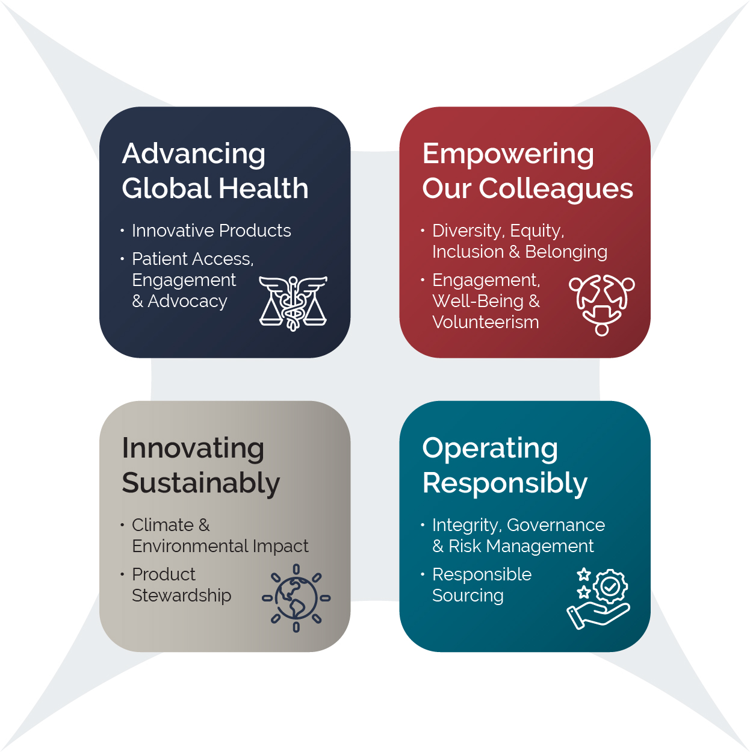
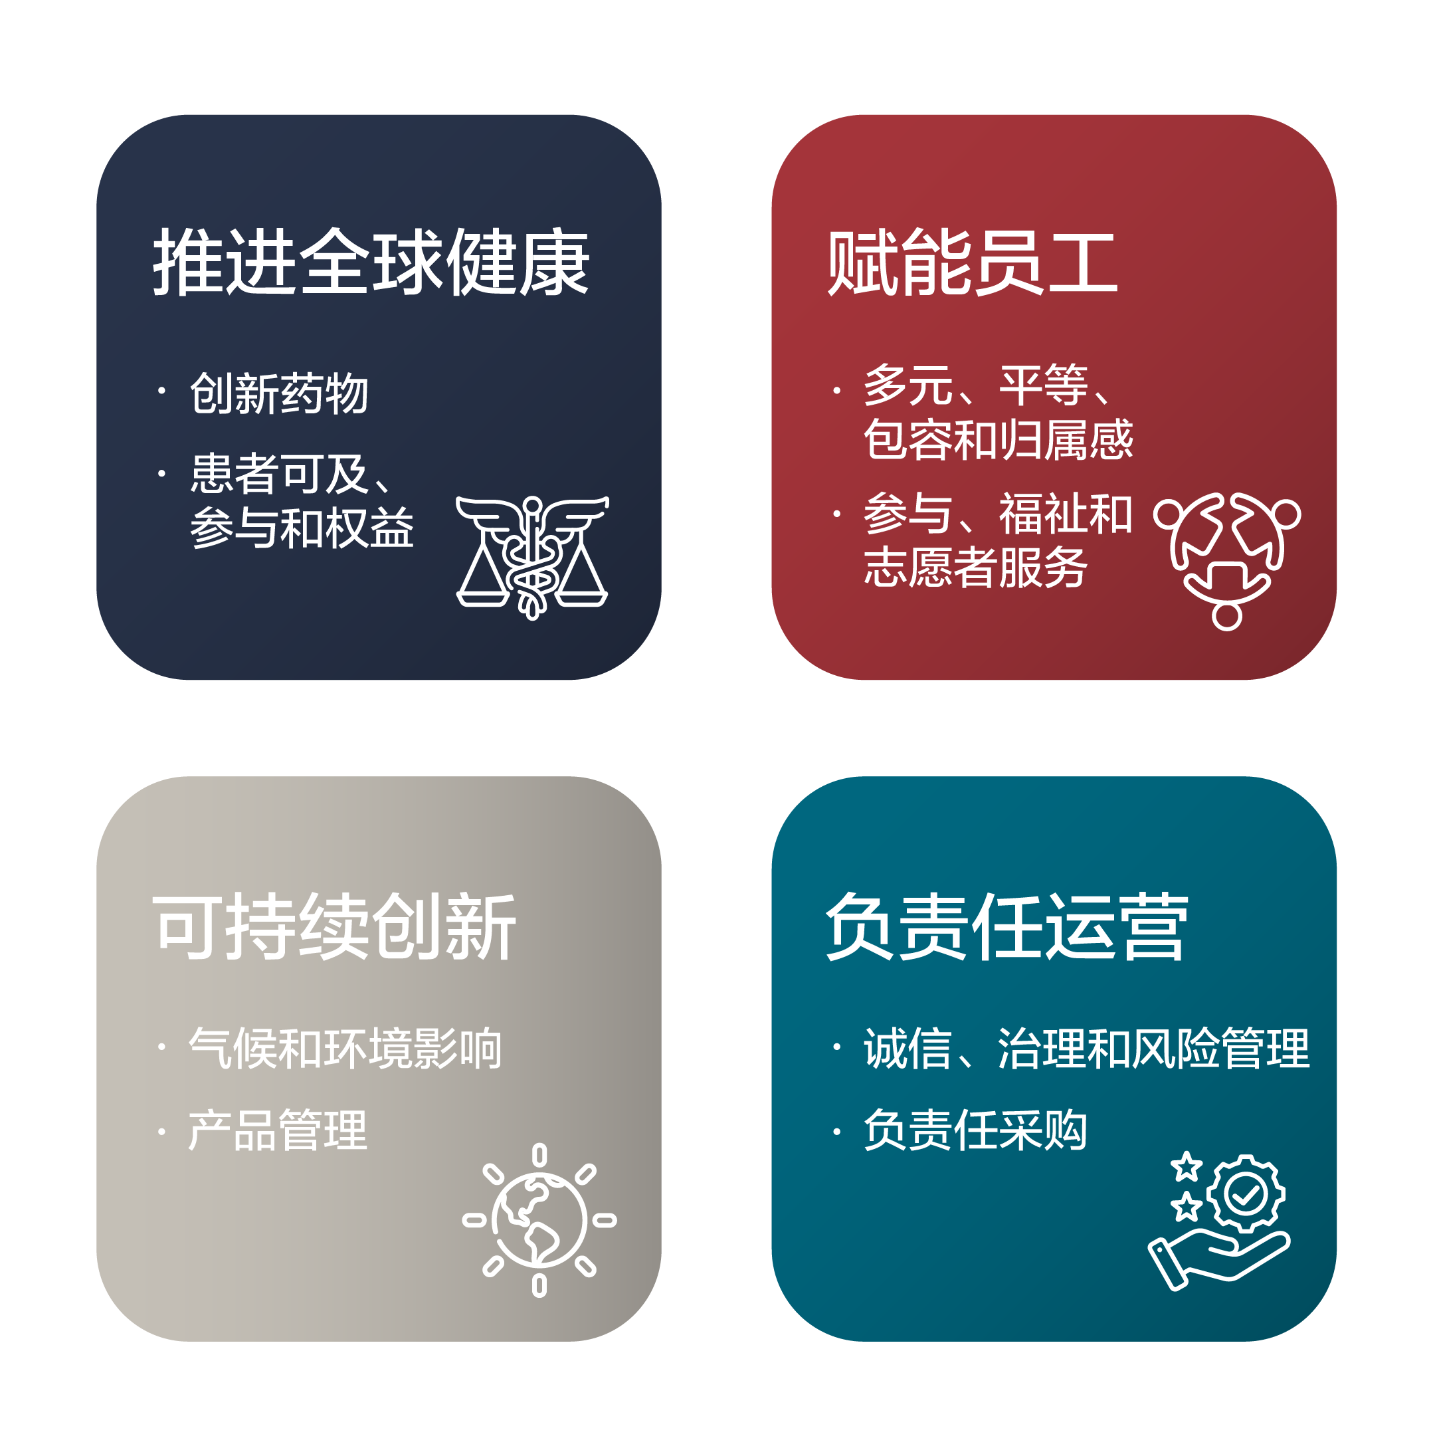
我们对负责任商业和可持续发展的承诺
我们相信改变的力量。
百济神州致力于成为一名负责任的企业公民，以勇气、创新和规范行事，为患者、业务和社会提供公平获益。我们高度重视负责任的企业运营和可持续发展，并将其核心理念和标准全面融入到公司日常经营管理工作中。
为此，我们建立了四大重点领域，旨在满足不同利益相关方的要求。自2021年起，我们在每个领域都设定了关键战略目标，并每年发布《负责任商业和可持续发展》报告，分享相关进展。

Slide 35
百悦泽®和百泽安®产品介绍

Slide 36
百悦泽®
百悦泽®（泽布替尼胶囊）是一款由百济神州自主研发的新一代BTK小分子抑制剂，其设计旨在最大化BTK占有率，最小化脱靶效应。目前正在全球范围内开展广泛的临床试验项目，作为单药和与其他疗法进行联合用药治疗多种B细胞恶性肿瘤。
4项
已获批适应症
70+
国际市场获批
18万+
患者接受治疗
公司首个获美国FDA批准的自主研发抗癌新药
正在持续与全球各地的药监机构开展沟通，进一步推进全球商业化步伐
首个且唯一在“头对头”对比伊布替尼的全球ALPINE试验中，取得无进展生存期（PFS）和总缓解率（ORR）双重优效性的BTK抑制剂^{1,2}
数据截至2025年2月27日；
1: Brown JR, Eichhorst B, Hillmen P, et al. Zanubrutinib or ibrutinib in relapsed or refractory chronic lymphocytic leukemia. N Engl J Med. 2023;388(4):319-332.;
2. Brown et al. Extended Follow-up of ALPINE Randomized Phase 3 Study Confirms Sustained Superior Progression-Free Survival of Zanubrutinib Vs. Ibrutinib for Treatment of R/R CLL/SLL. ASH 2023

Slide 37
百泽安®
百泽安®（替雷利珠单抗注射液）是一款针对免疫检查点受体程序性细胞死亡蛋白 1（PD-1）的人源化 IgG4 单克隆抗体，其设计旨在最大限度地减少与 Fcγ 受体结合，被认为能在激活巨噬细胞的吞噬作用中发挥重要作用，以尽量减少其对 T 效应细胞的负面影响。
14项
已获批适应症
45个
国家和地区获批
130万+
患者接受治疗
公司首款自主研发的免疫肿瘤治疗药物，目前已在美国、欧盟、英国等多个市场获批
13项已获批适应症被纳入NRDL，是纳入NRDL适应症数量最多的PD-1药物¹
在35+个国家和地区开展单药或联合治疗的临床试验，入组受试者超过14,000例
数据截至2025年2月27日；NRDL=国家医保药品目录；1. 最新国家医保药品目录于2025年1月1日起生效，百泽安®共有13项适应症纳入NRDL。
免责声明：本资料目的在于传递医药前沿信息和研究进展，提供疾病领域的相关知识、提高疾病认知的水平、不应被视为对相关药物的推荐。本资料中涉及的信息仅供参考，具体诊疗事宜请遵从医生或其他医疗卫生专业人士的意见或指导。
Notes:
百泽安®（替雷利珠单抗注射液，tislelizumab）是一款针对免疫检查点受体程序性细胞死亡蛋白 1（PD-1）的人源化 IgG4 单克隆抗体，其设计旨在最大限度地减少与 Fcγ 受体（FcγR）结合，被认为能在激活巨噬细胞的吞噬作用中发挥重要作用，以尽量减少其对 T 效应细胞的负面影响。
目前正在全球范围进行单药及联合疗法临床试验，开发一系列针对实体瘤和血液肿瘤的适应症

